Slide 1
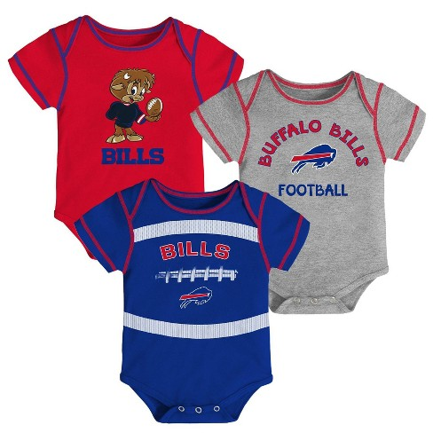
মাল্টিমিডিয়া ক্লাসে সবাইকে শুভেচ্ছা

Slide 2
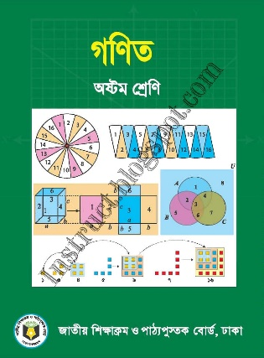
পরিচিতি
মোঃ লতিফুল কবির (টনিক)
সহকারী শিক্ষক ( কৃষি শিক্ষা )
শ্যাম্পুর আলিম মাদ্রাসা,সিরাজগঞ্জ সদর, সিরাজগঞ্জ
LKtonic1978@gmail.com
শ্রেণিঃ অষ্টম
বিষয়ঃ গণিত
অধ্যায়ঃ সপ্তম
সময়ঃ ৫০ মিনিট
তারিখঃ 10/০৩/২০২০

Slide 3
এসো ছবি দেখে চিন্তা করে বলি …
উপরের চিত্রে আমরা কিসের ছবি দেখতে পাচ্ছি?
ডিনার সেট

Slide 4
সেট

Slide 5
শিখনফল
এই পাঠ শেষে শিক্ষার্থী…
১। সেট কী তা বলতে পারবে;
২। সেটের বিভিন্ন সংগা বলতে পারবে;

Slide 6
সেট
বাস্তব বা চিন্তাজগতের সুসংজ্ঞায়িত বস্তুর সমাবেশকে সেট বলে।
যেমন: প্রথম দশটি বিজোড় স্বাভাবিক সংখ্যার সেট,পূর্ণ সংখ্যার সেট ইত্যাদি।
সেটকে সাধারণত ইংরেজি বর্ণমালার বড় হাতের অক্ষর A, B, C,....., X, Y, Z দ্বারা প্রকাশ করা হয়। যেমন: 2, 4, 6 সংখ্যা তিনটির সেট M = {2, 4, 6}

Slide 7
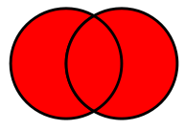
সংযোগ সেট
দুই বা ততোধিক সেটের সকল উপাদান নিয় গঠিত সেটকে সংযোগ সেট বলা হয়।
মনে করি, A ও B দুইটি সেট। A ও B সেটের সংযোগকে A ∪ B দ্বারা প্রকাশ করা হয়
এবং পড় হয় A সংযোগ B অথবা A Union B ।

Slide 8
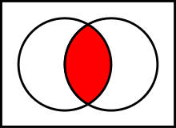
ছেদ সেট
দুটি সেট A এবং B এর সকল সাধারণ উপাদান নিয়ে গঠিত সেটকে ছেদ সেট বলে।
A এবং B এর সেটকে A⋂B লিখে প্রকাশ করা হয় ।

Slide 9
সার্বিক সেট
AUB = U
কোনো সেট বা সেটসমূহ যদি নির্দিষ্ট একটি সেটের উপসেট হয় তবে উক্ত নির্দিষ্ট সেটটিকে আলোচ্য উপসেট বা উপসেটগুলোর সাপেক্ষে সার্বিক সেট বলা হয়।

Slide 10
পূরক সেট :
কোন সেটের উপাদানগুলোকে বাদ দিয়ে সার্বিক সেটের অন্যান্য সমস্ত উপাদান নিয়ে গঠিত সেটকে উক্ত সেটের পূরক সেট বলে ।
A কোন সেট হলে A এর পূরক সেটকে A′ প্রতীক দ্বারা প্রকাশ করা হয় ।
অর্থাৎ A′ = U-A

Slide 11
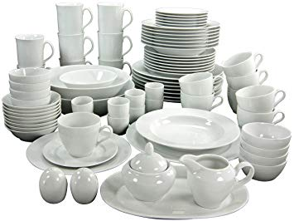
একক কাজ
সেট বলতে কী বুঝ?

Slide 12
মূল্যায়ন
১. সংযোগ সেট বলতে কী বুঝ?
২. উপসেট কী?
৩. এই (AUB)' সেটটিকে কি সেট বলে?

Slide 13
বাড়ির কাজ
সংযোগ সেট ,ছেদ সেট,পূরক সেট ও সার্বিক সেটের চিত্র সহ সংগা লিখ।

Slide 14
আজকের ক্লাসে সবাইকে ধন্যবাদ

